Slide 1

Проект по познавательно исследовательской деятельности
«Я исследователь»
Подготовила воспитатель: Салимгалеева Р.А

Slide 2
«Расскажи – и я забуду, покажи – и я запомню, дай попробовать – и я пойму».
(Китайская народная мудрость.)

Slide 3
Тип проекта: краткосрочный, информационно – исследовательский.
По времени проведения: 1-2 неделя февраля
Состав участников: групповой
Участники проекта: воспитатель, родители, дети подготовительной группы.
Интеграция образовательных областей:
Познавательное развитие.
Художественно-эстетическое развитие.
Физическое развитие.
Речевое развитие.
Социально-коммуникативное развитие.

Slide 4
Актуальность и значимость:
В период дошкольного детства происходит зарождение первичного образа мира благодаря познавательной активности ребенка, имеющей свою специфику на каждом возрастном этапе. Развитие познавательного интереса к различным областям знаний и видам деятельности является одной из составляющих общего развития ребенка, успешности его обучения в школе. Интерес дошкольника к окружающему миру, желание освоить все новое - основа формирования этого качества. На протяжении всего дошкольного детства наряду с игровой деятельностью огромное значение в развитии личности ребенка имеет познавательная деятельность, как процесс усвоения знаний, умений, навыков. Главное достоинство метода экспериментирования заключается в том, что он дает детям реальные представления о различных сторонах изучаемого объекта, о его взаимоотношениях с другими объектами и со средой обитания. В процессе эксперимента идет обогащение памяти ребенка, активизируются его мыслительные процессы, так как постоянно возникает необходимость совершать операции анализа и синтеза, сравнения и классификации, обобщения и экстраполяции. Необходимость давать отчет об увиденном, формулировать обнаруженные закономерности и выводы стимулирует развитие речи. Детское экспериментирование как специально организованная деятельность способствует становлению целостной картины мира ребенка дошкольного возраста и основ культурного познания им окружающего мира

Slide 5
Цель: Развить творческую, познавательно – исследовательскую активность дошкольников в процессе детского экспериментирования.
Задачи:
  1.Образовательные:
Создать условия для формирования у ребенка целостной картины мира, окружающих его предметов и явлений.
Формировать умение приобретать новую информацию через экспериментирование.
Формировать умения детей делать выводы, на основе практического опыта и применять их в самостоятельной деятельности.
Обеспечивать переход от предметно-практического действия к образно-символическому (схематизация, символизация связей и отношений между предметами и явлениями окружающего мира).
2.Развивающие:
Развивать познавательную активность ребёнка, коммуникативные навыки, стремление к самостоятельному познанию и размышлению.
Развивать интерес к исследовательскому поиску.
Развивать способность устанавливать причинно-следственные связи на основе элементарного эксперимента и делать выводы.
Обогащать словарный запас детей.
3.Воспитательные:
Совершенствовать коммуникативные навыки, способность к сотрудничеству со сверстниками и педагогом.

Slide 6
Ожидаемый результат:
Формирование у детей предпосылок поисковой деятельности, интеллектуальной инициативы. Умение определять возможные методы решения проблемы с помощью взрослого, а затем и самостоятельно. Умение применять методы, способствующие решению поставленной задачи, с использованием различных вариантов. Желание пользоваться специальной терминологией, ведение конструктивной беседы в процессе совместной, а затем самостоятельной исследовательской деятельности. Рост уровня любознательности, наблюдательности. Активизация речи детей, словарный запас пополнить новыми понятиями. Желание самостоятельно делать выводы и выдвигать гипотезы.

Slide 7
Этапы реализации проекта:
Подготовительный этап
Определение цели, задач, содержания проекта, прогнозирование результата.
Выстраивание системы работы по организации исследовательской деятельности детей.
Создание предметно – развивающей среды для проведения простейших опытов и экспериментов.
Практический этап.
Реализация педагогического проекта.
Результат проекта:
НОД «Вода. Круговорот воды в природе».
НОД «Свойства воздуха»
Лэпбук «Я исследователь»
Альбом проведения экспериментирования дома
Участие в викторине «Я исследователь»

Slide 8
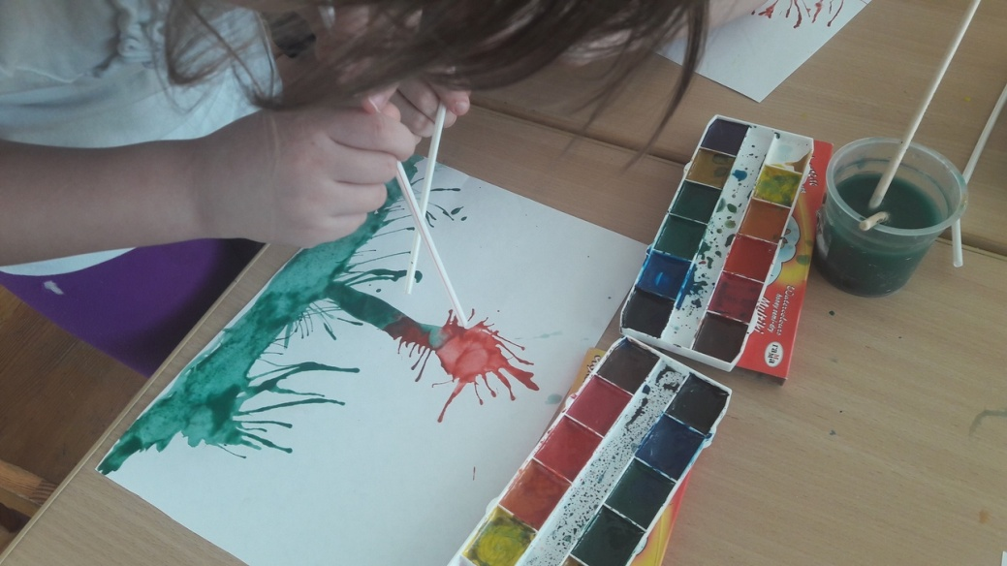
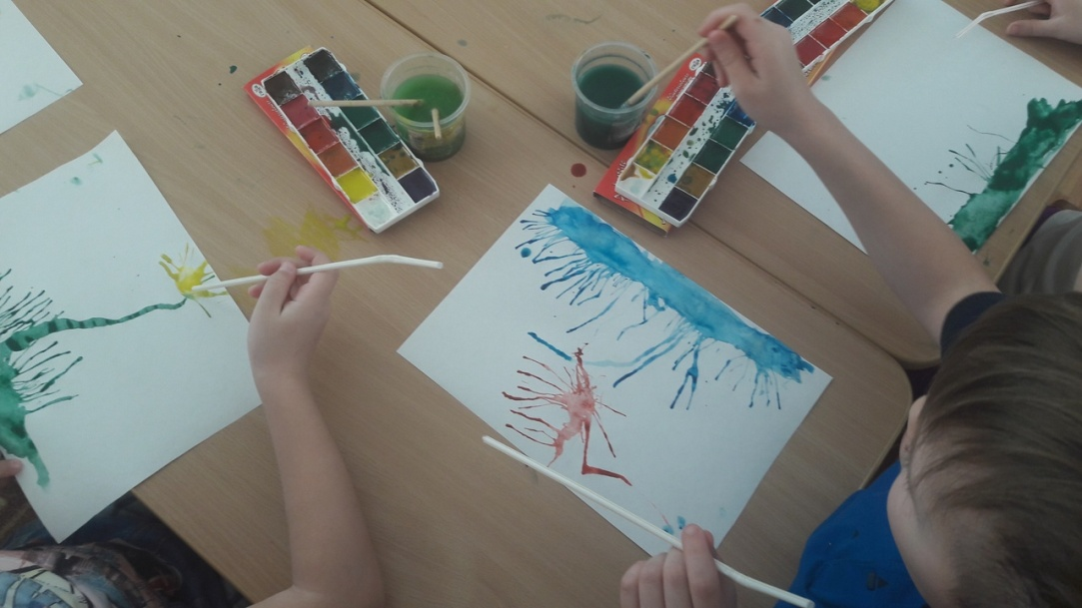
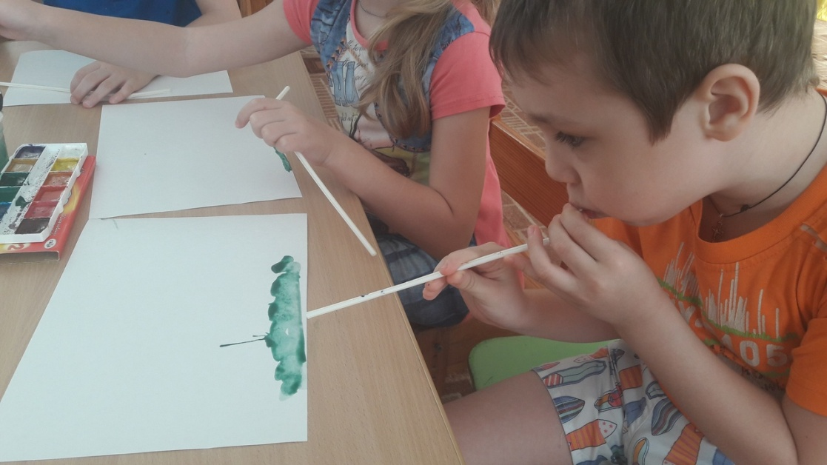
Рисование
«Выдувание кляксы»
(техника рисования кляксография)

Slide 9
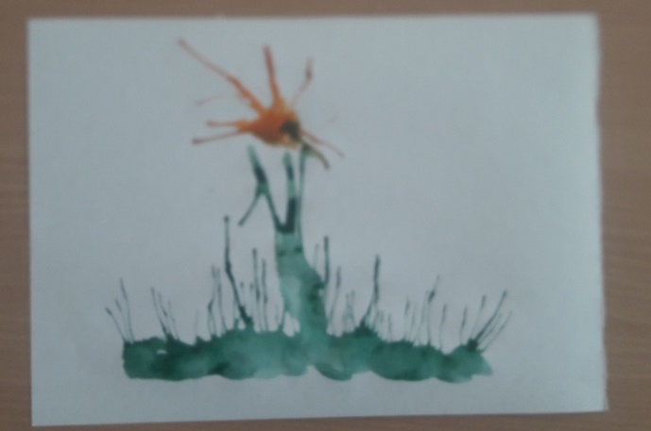
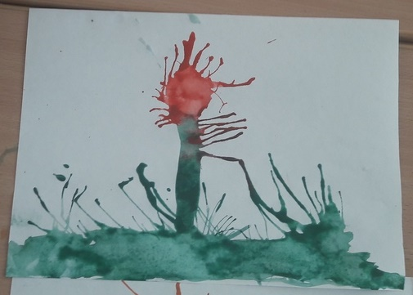
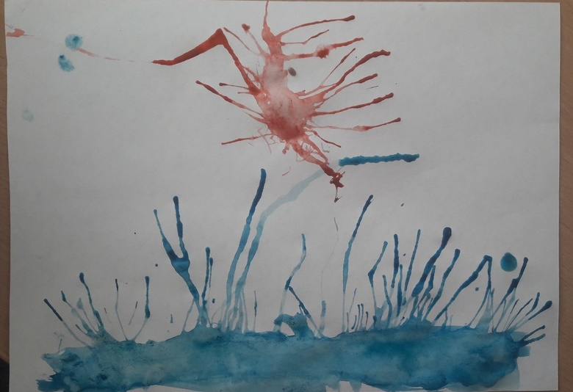
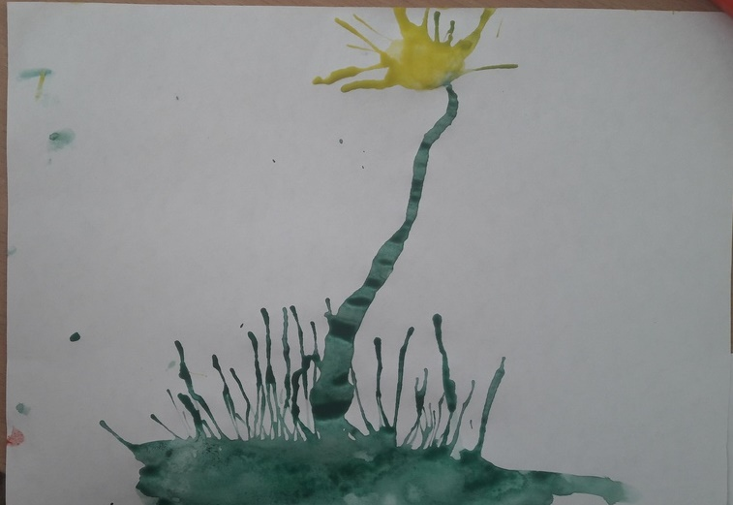

Slide 10
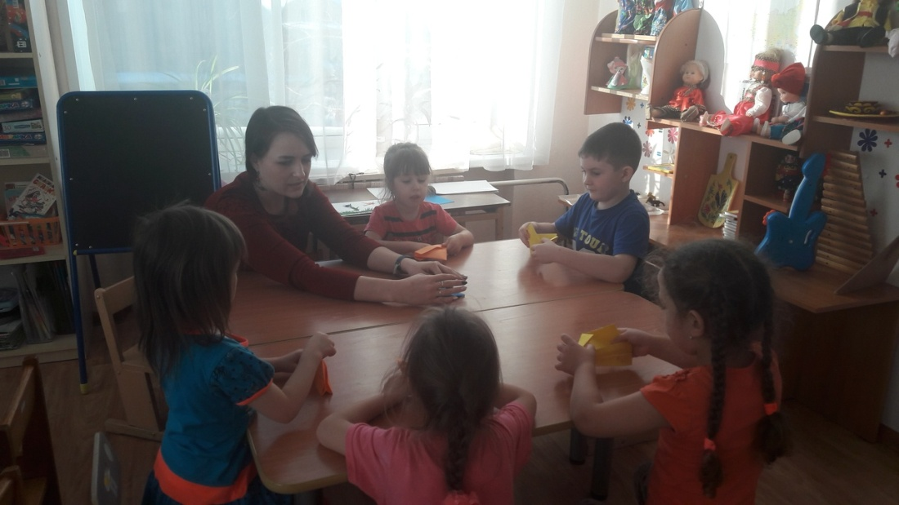
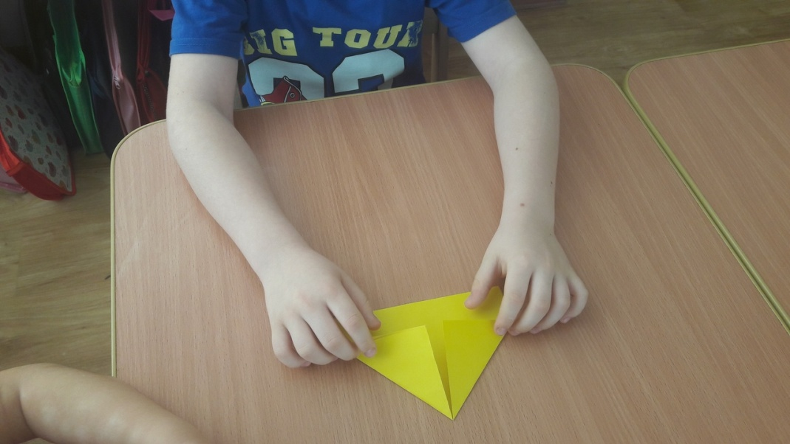
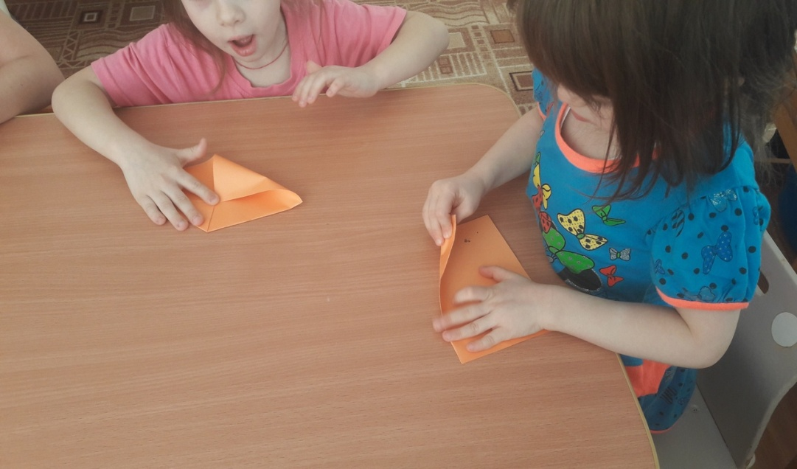
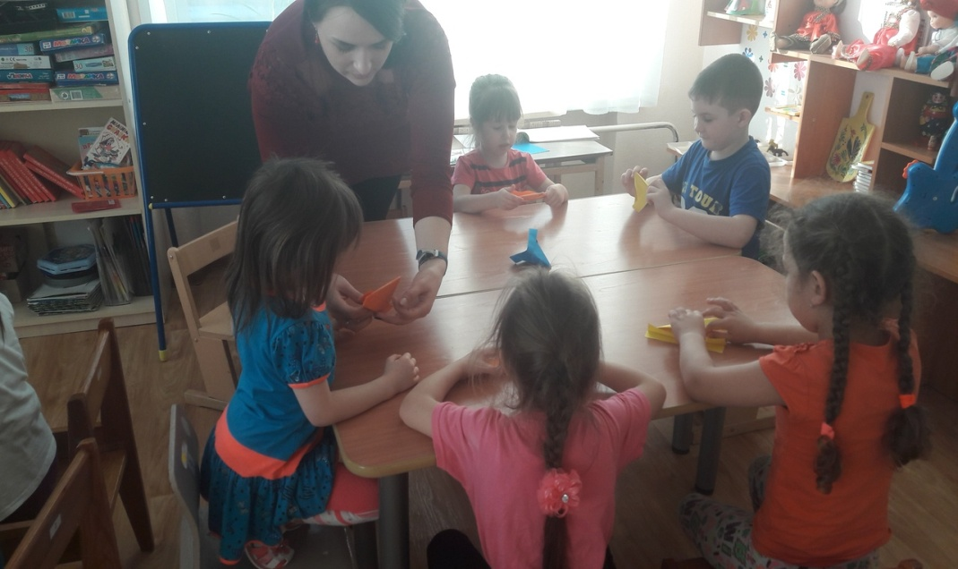
Конструирование
«Кораблик на воде»
(техника оригами)

Slide 11
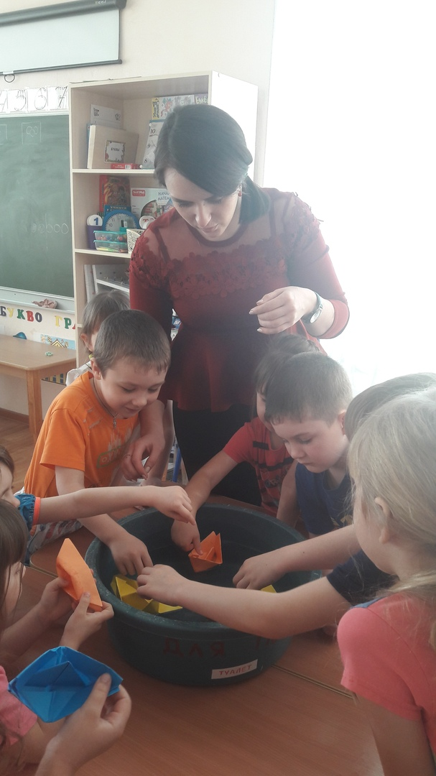
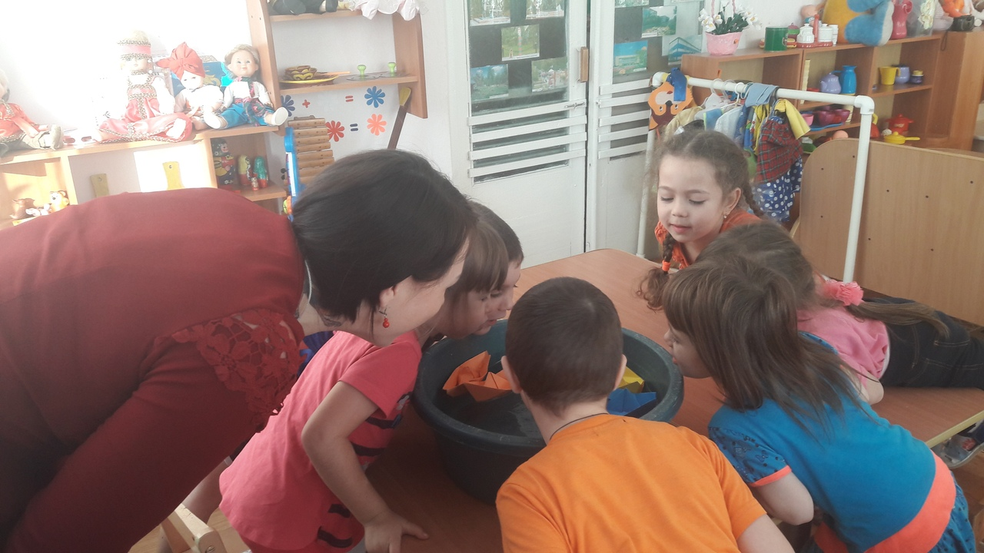
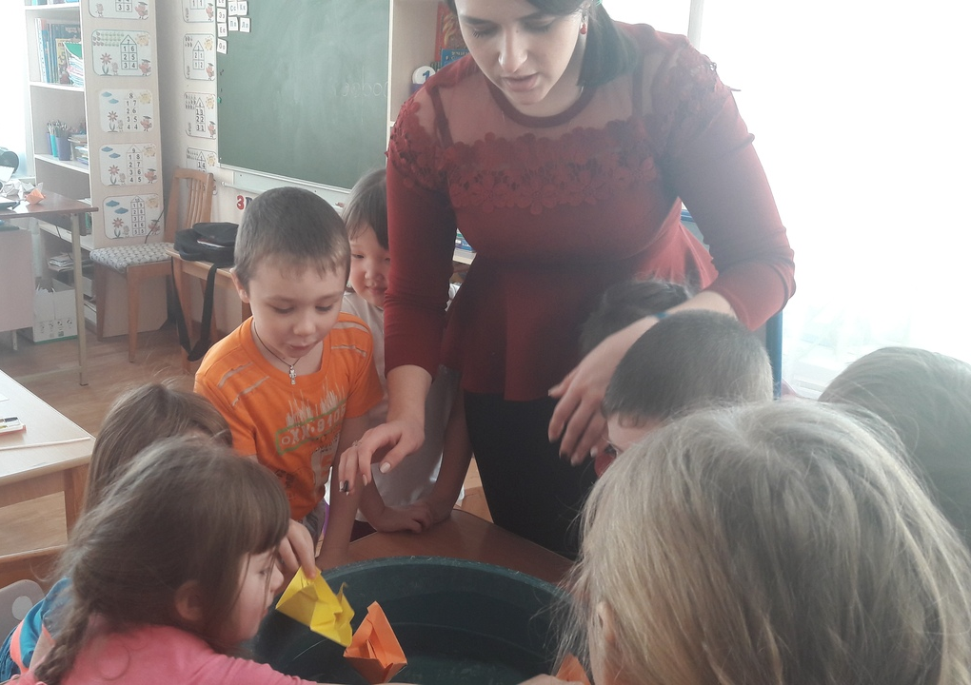

Slide 12
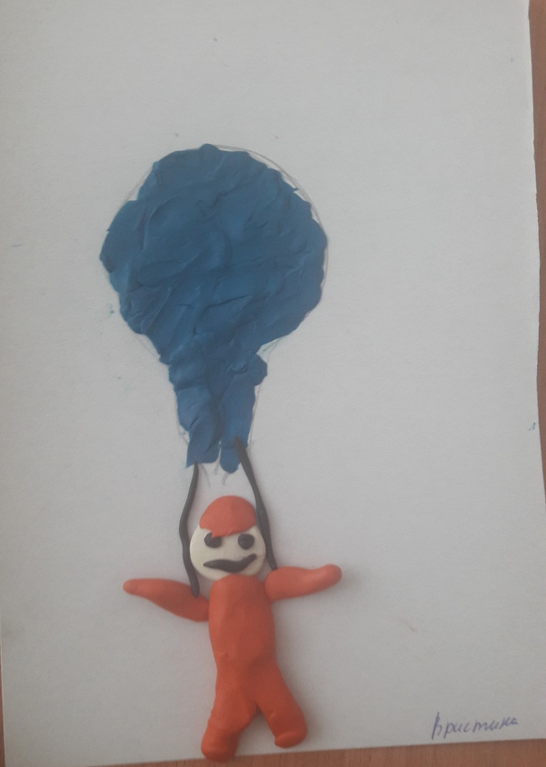
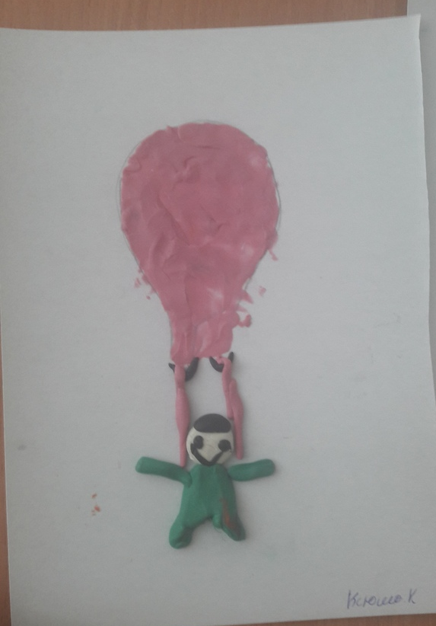
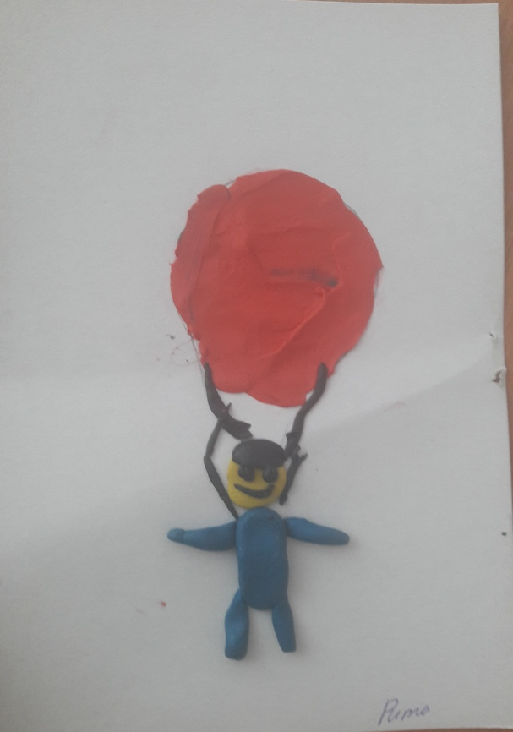
Лепка рельефная
«Парашют»

Slide 13
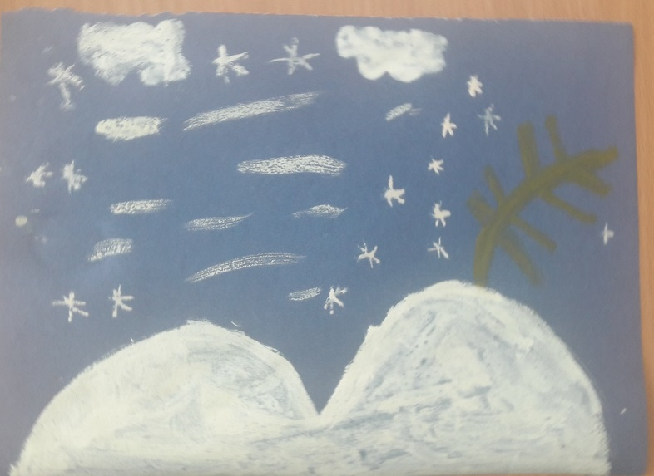
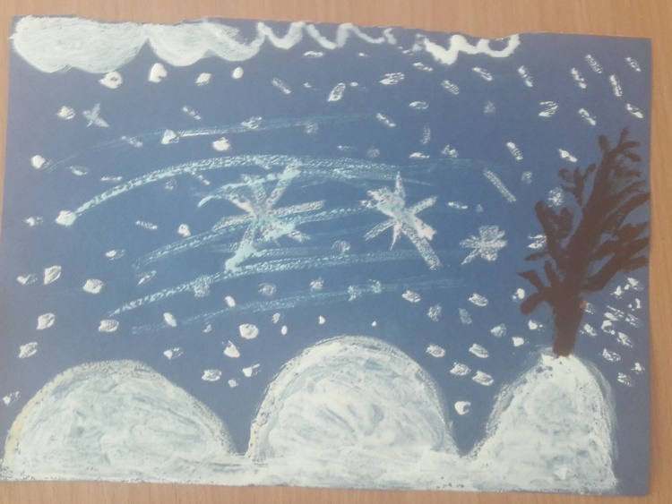
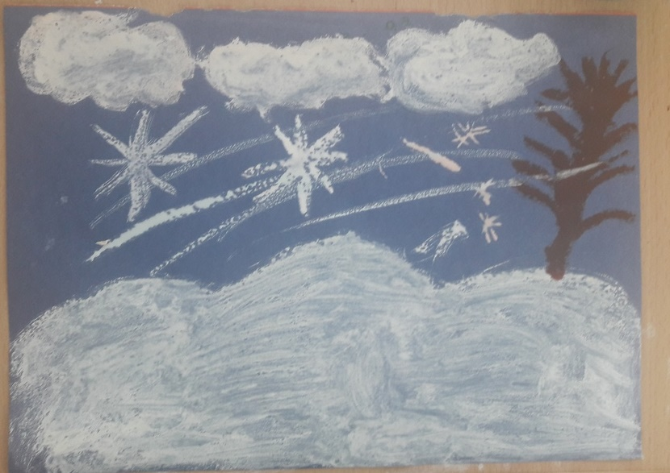
Рисование
«Какой бывает ветер»

Slide 14
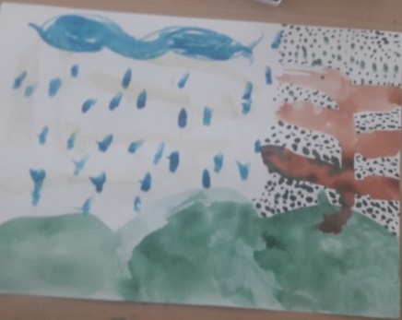
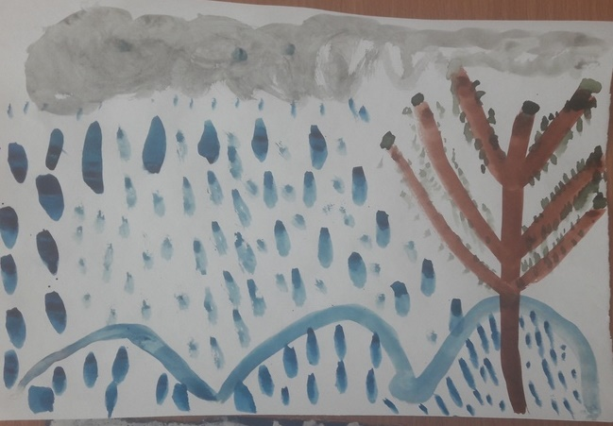
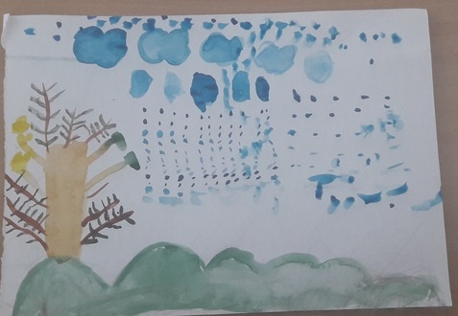
Рисование
«Дождливый день»

Slide 15
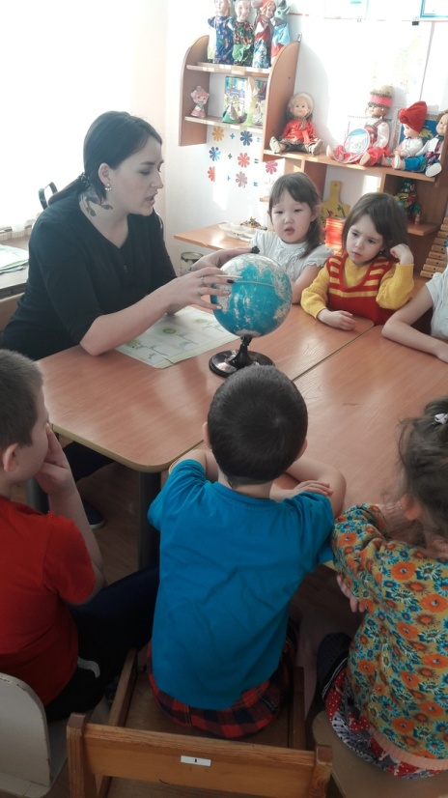
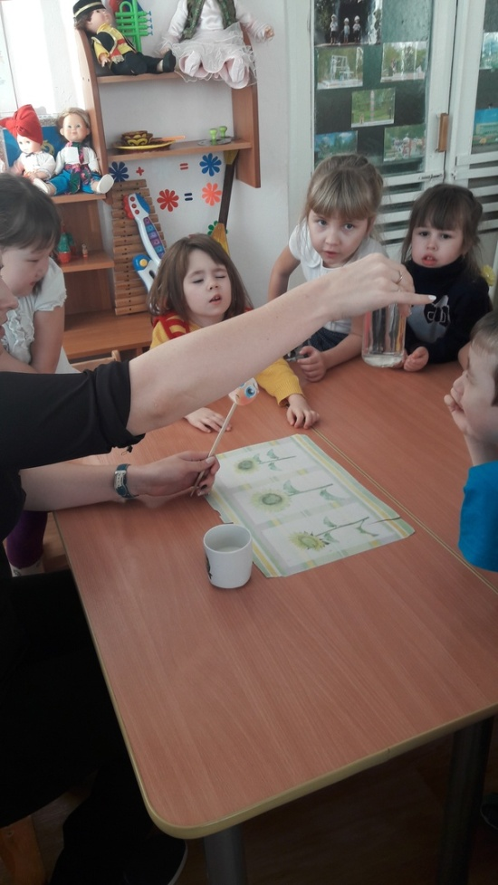
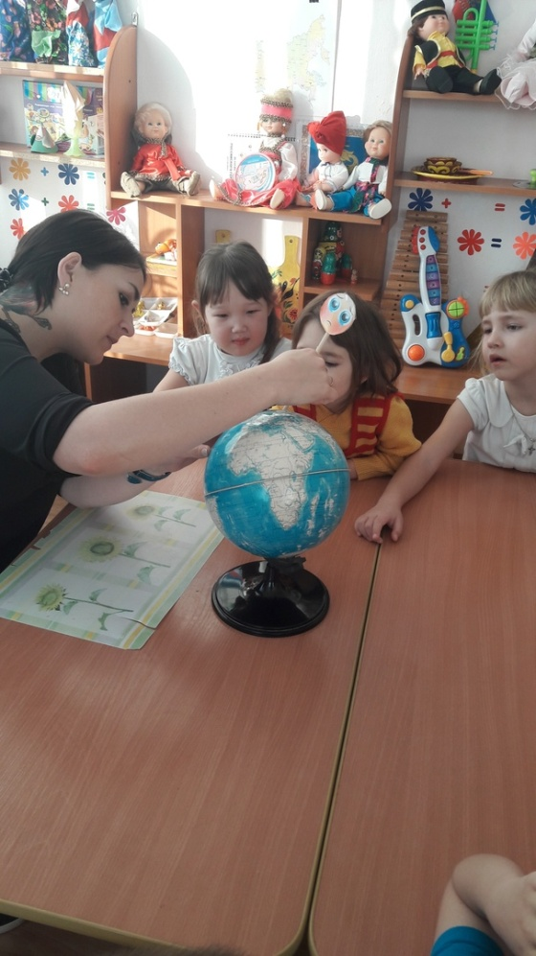
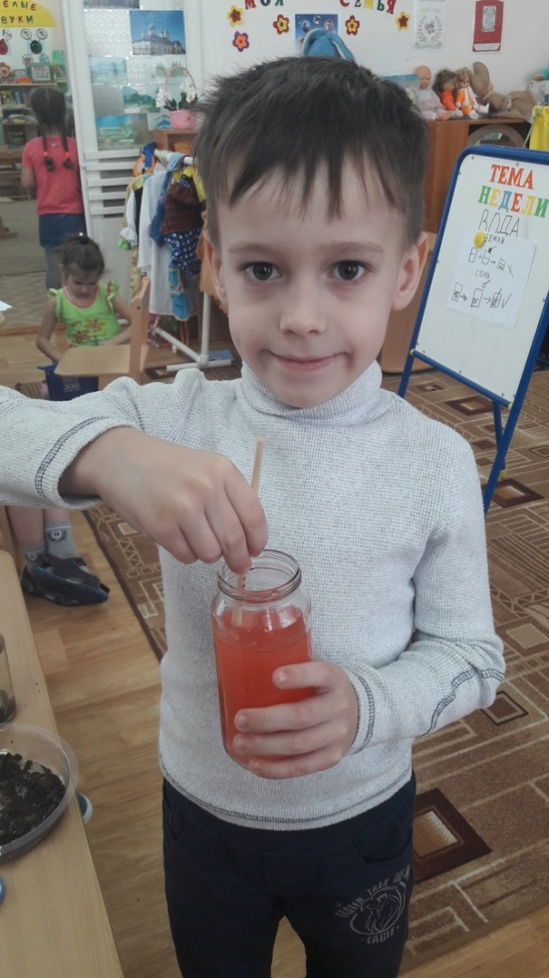
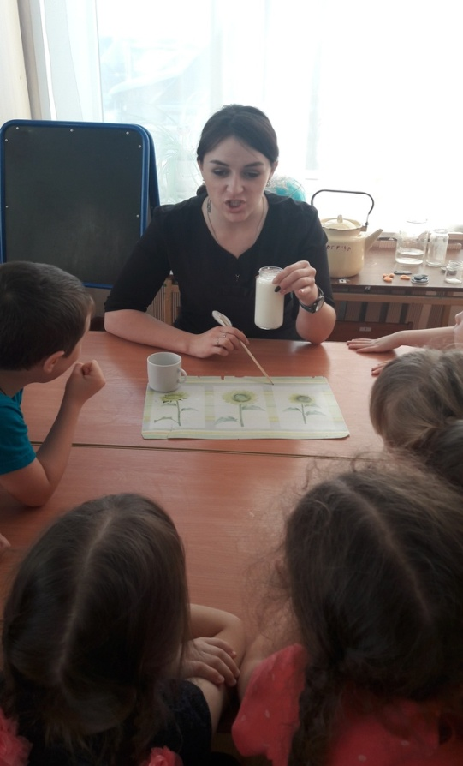
НОД
«Вода. Круговорот воды в природе».

Slide 16
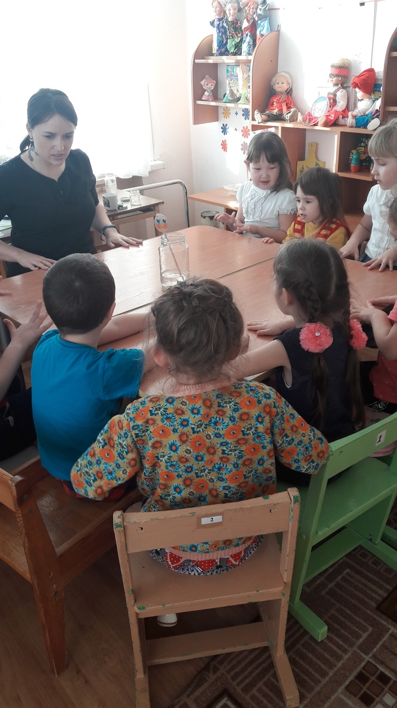
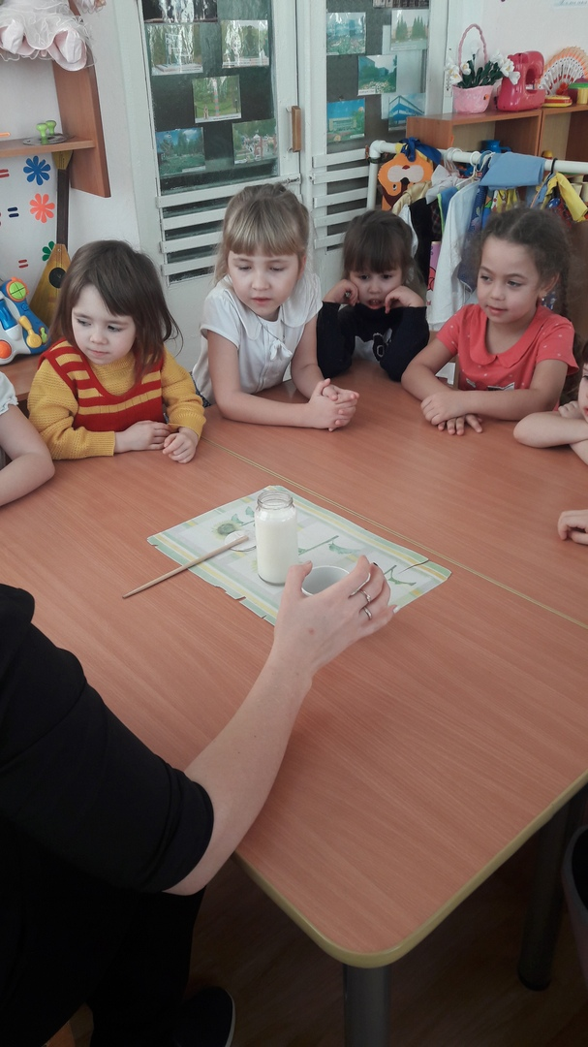
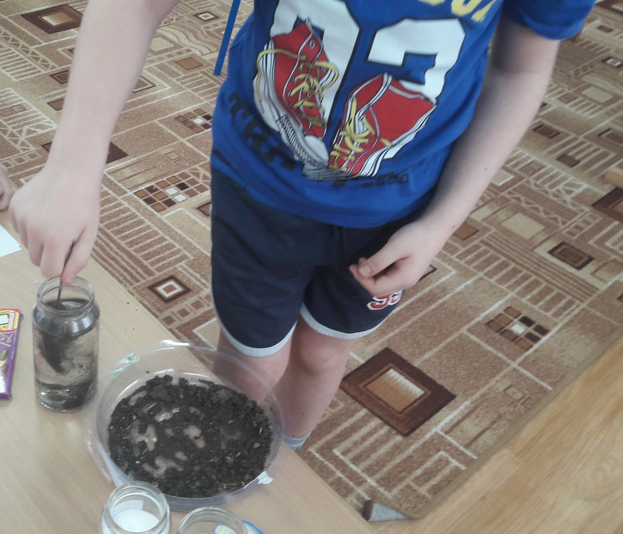

Slide 17

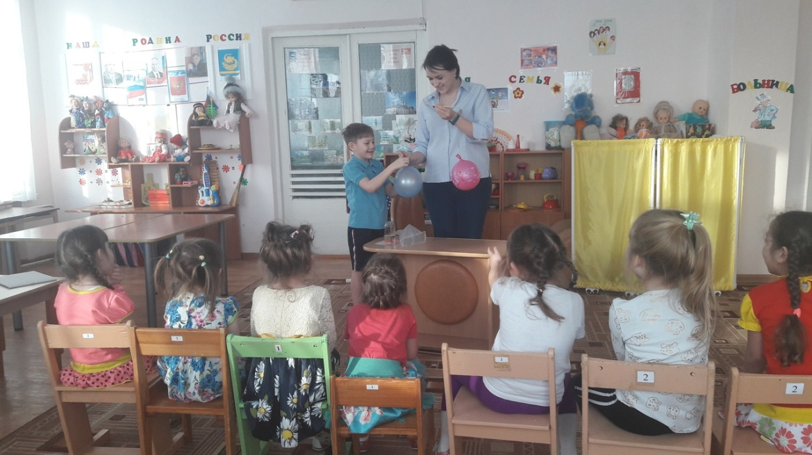
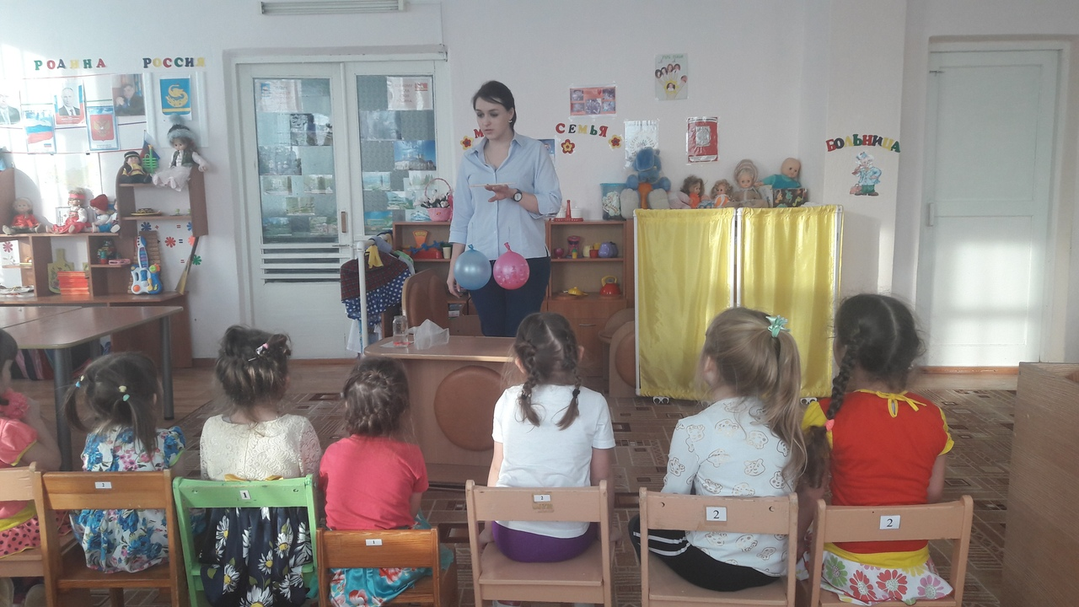
НОД
«Свойства воздуха»

Slide 18
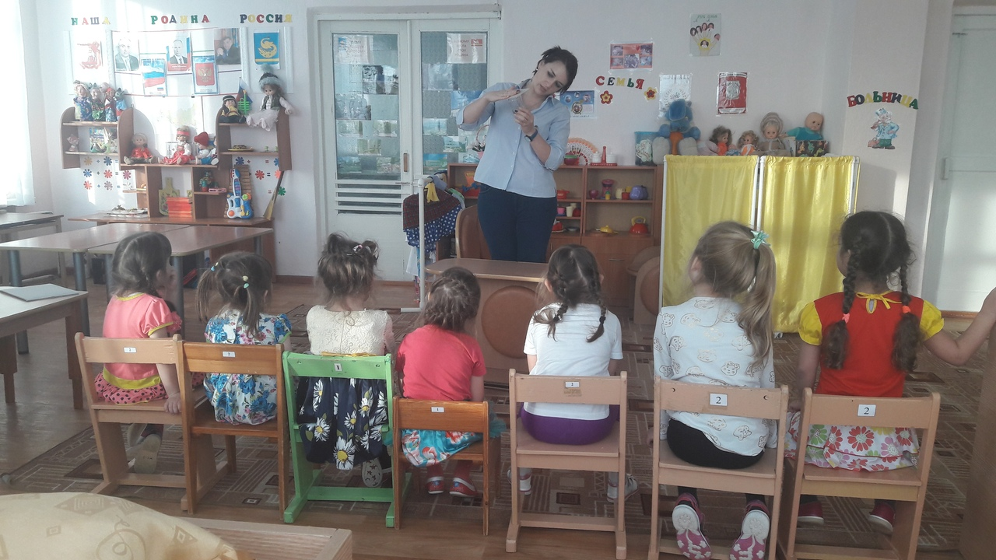
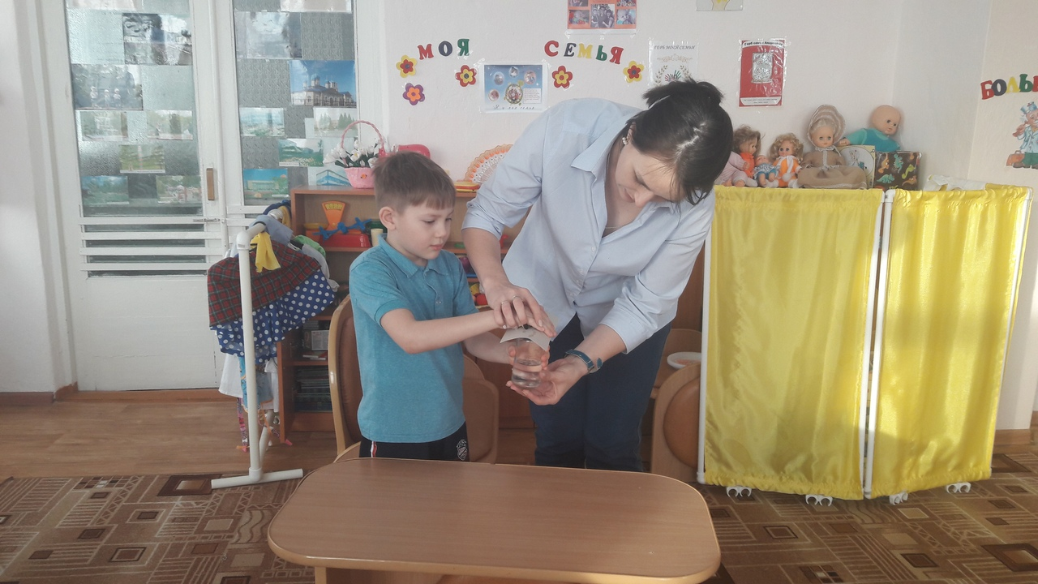
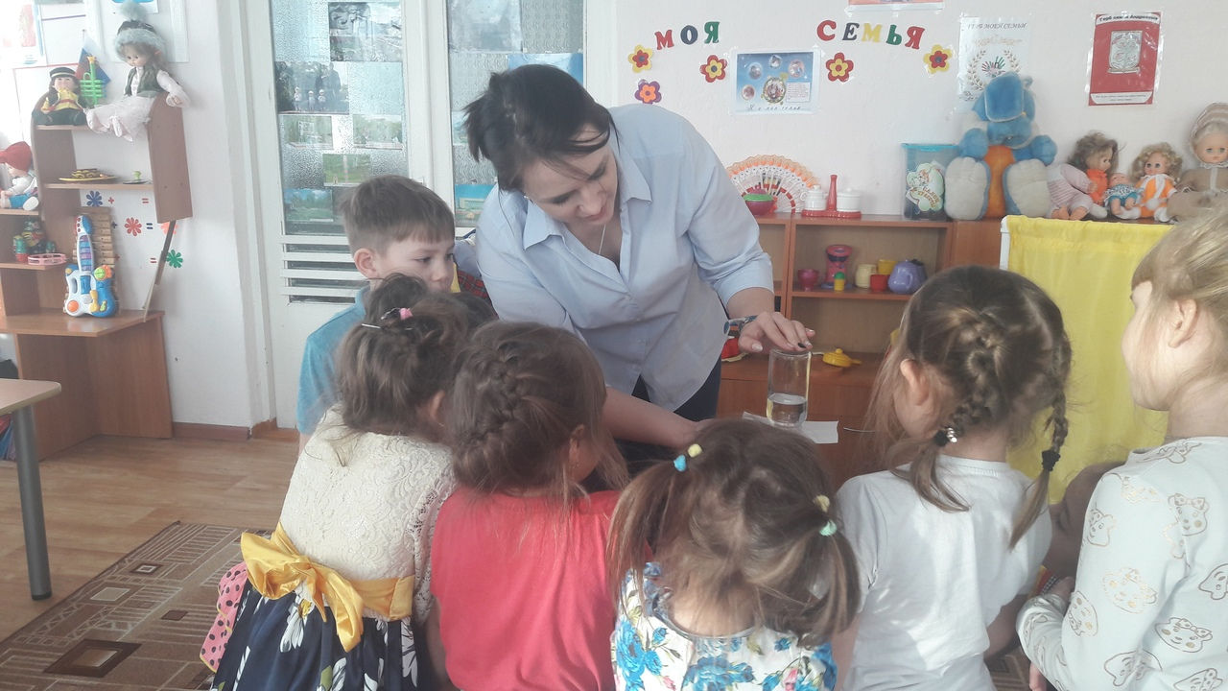

Slide 19
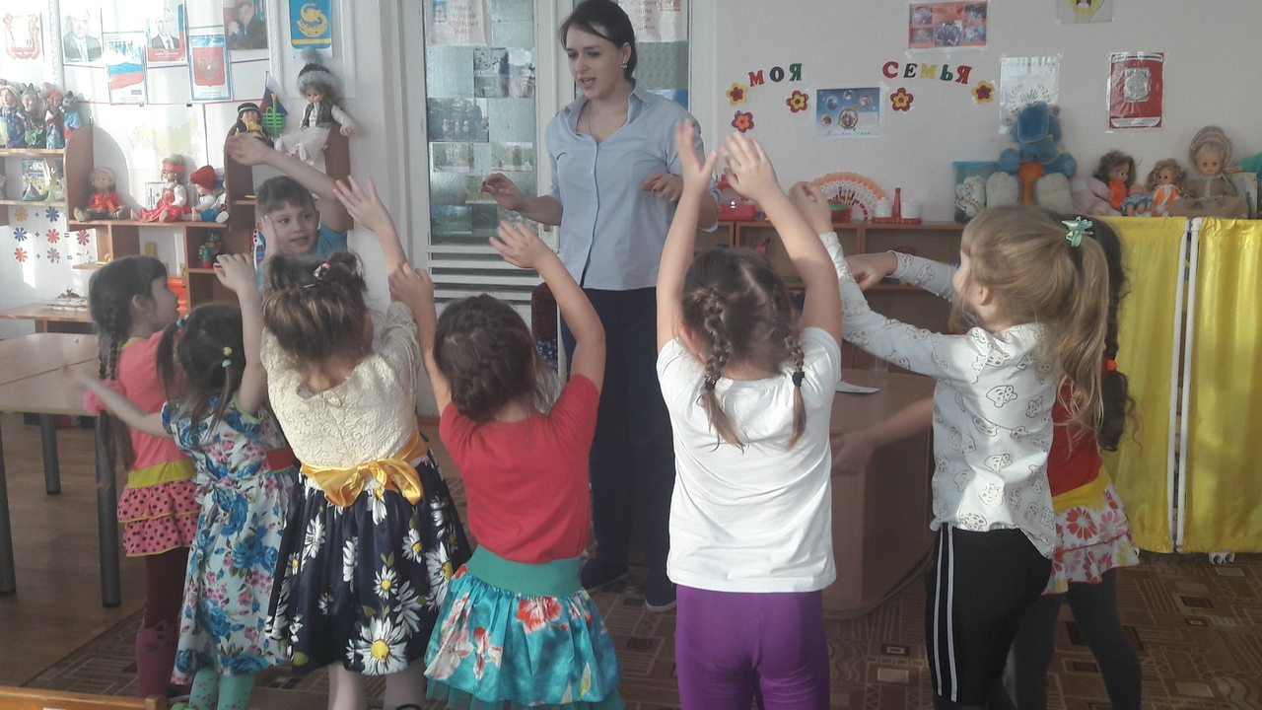
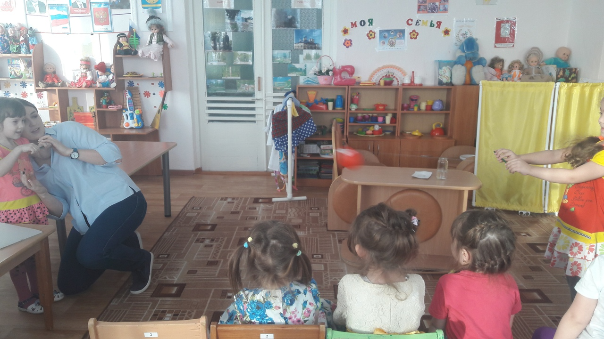
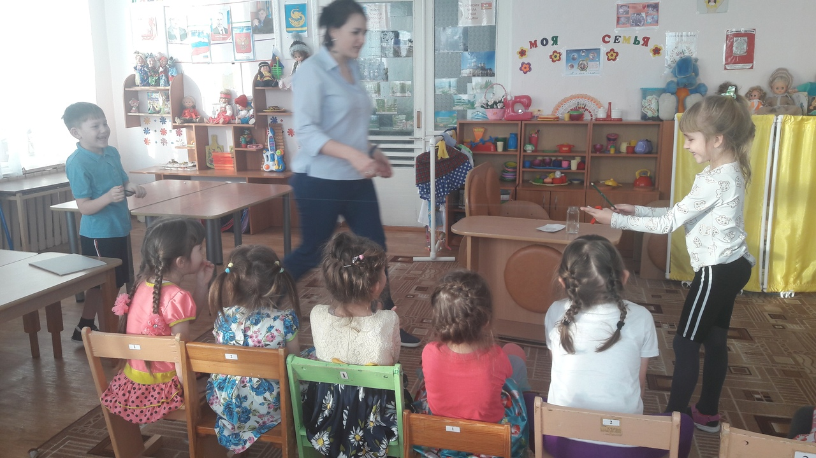

Slide 20
Опытно-экспериментальная деятельность
«Реактивный шарик»
«Сколько весит воздух»
«Что быстрее упадет»
«Волшебный стакан»
Опытно-экспериментальная деятельность
«Тонет, не тонет»
«Что растворяется в воде»
«Свойства воды: прозрачная, безвкусная, без запаха»

Slide 21
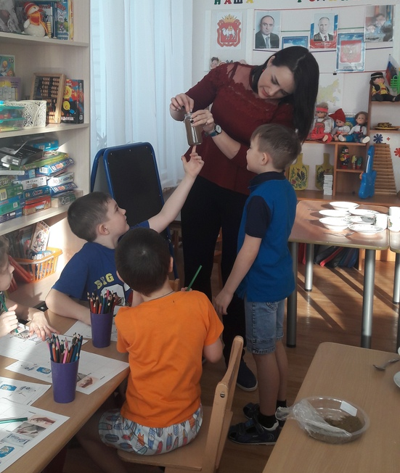
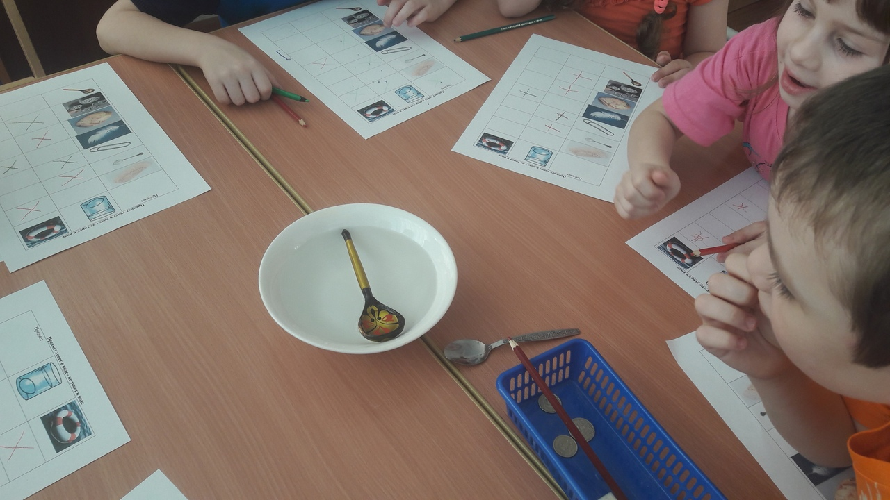
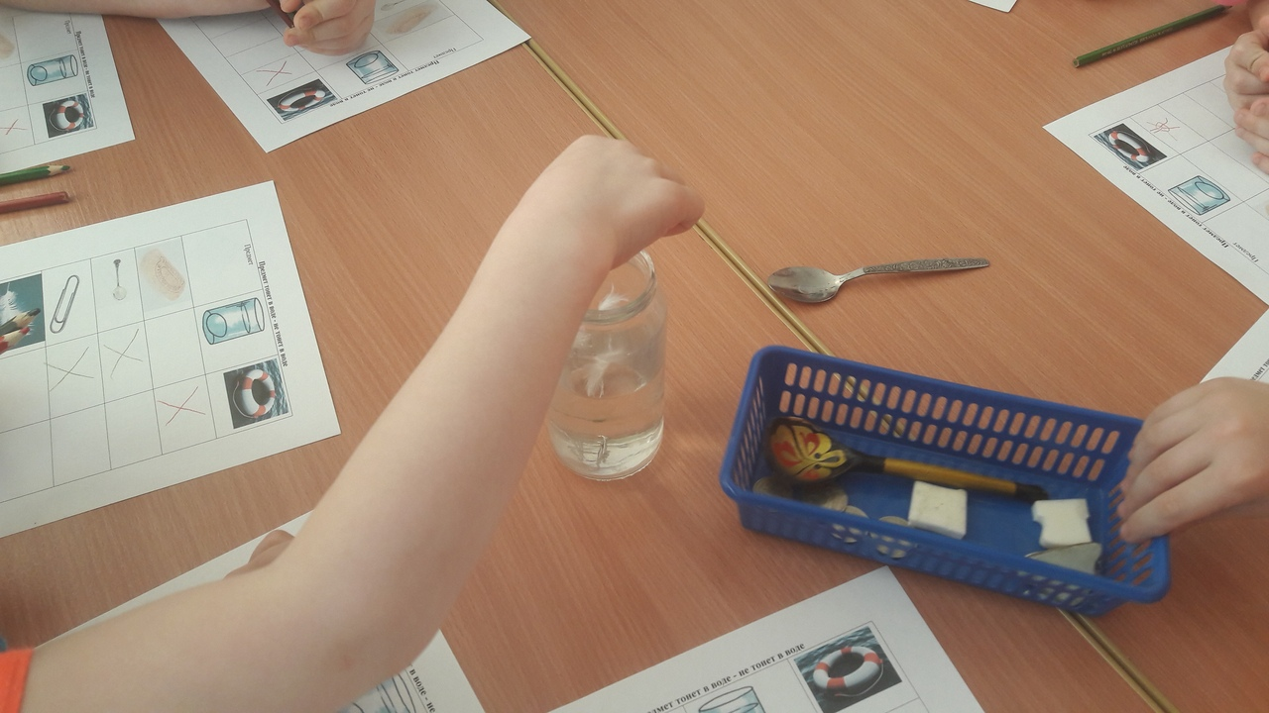

Slide 22
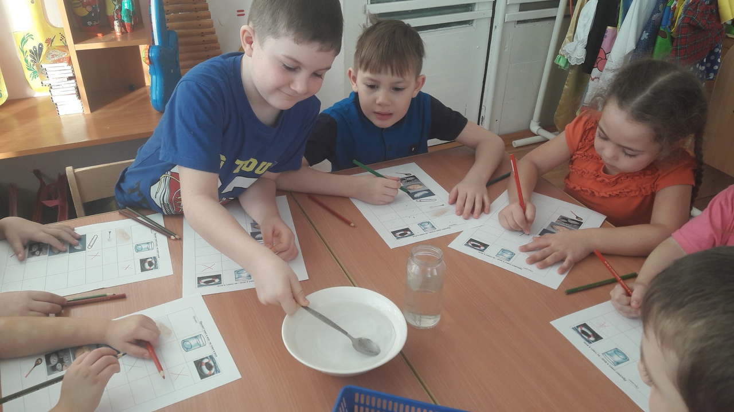
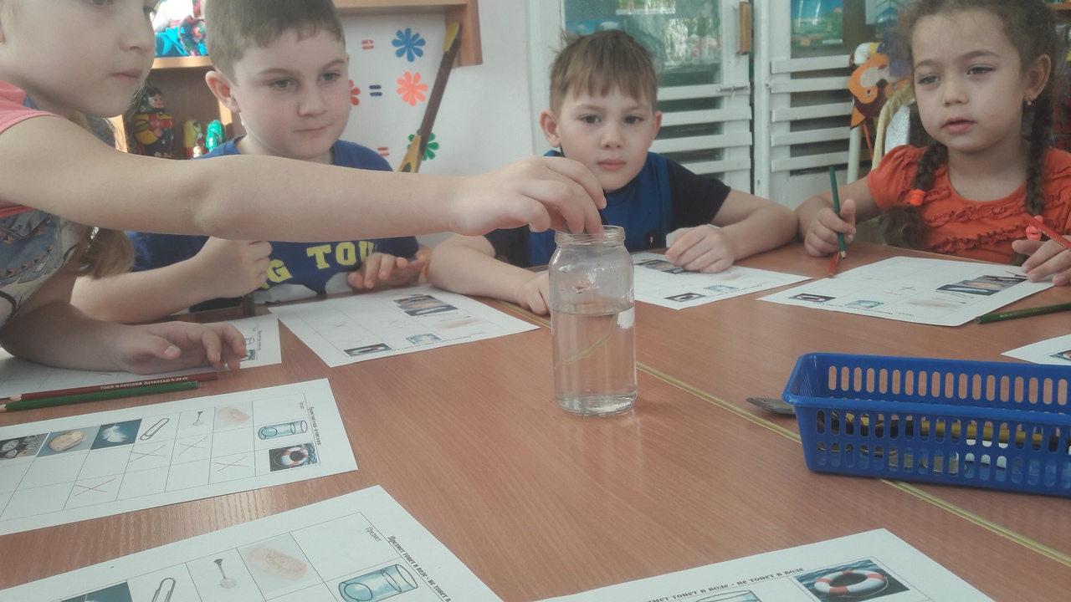

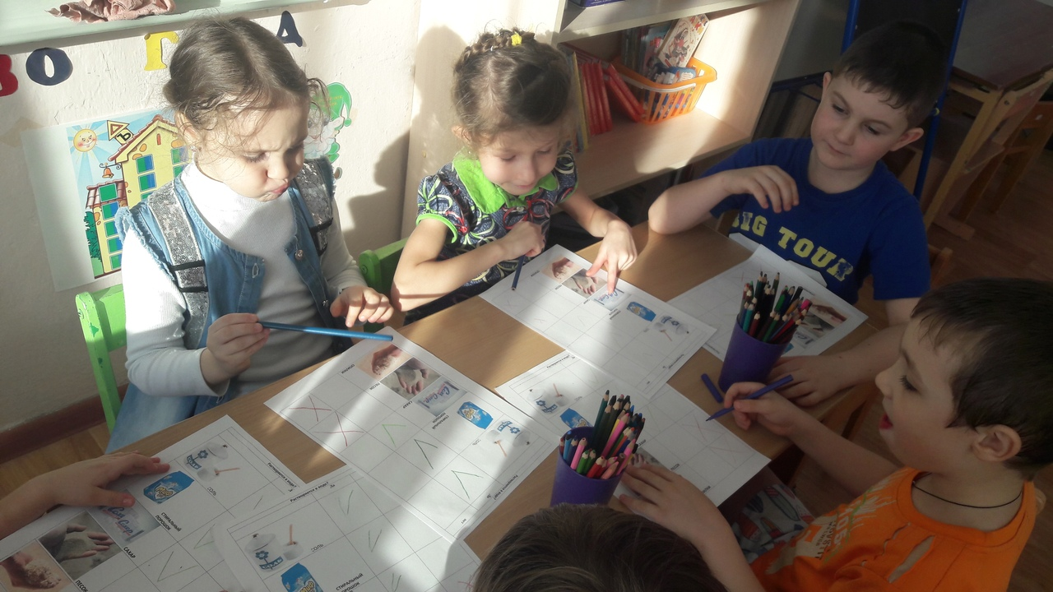

Slide 23
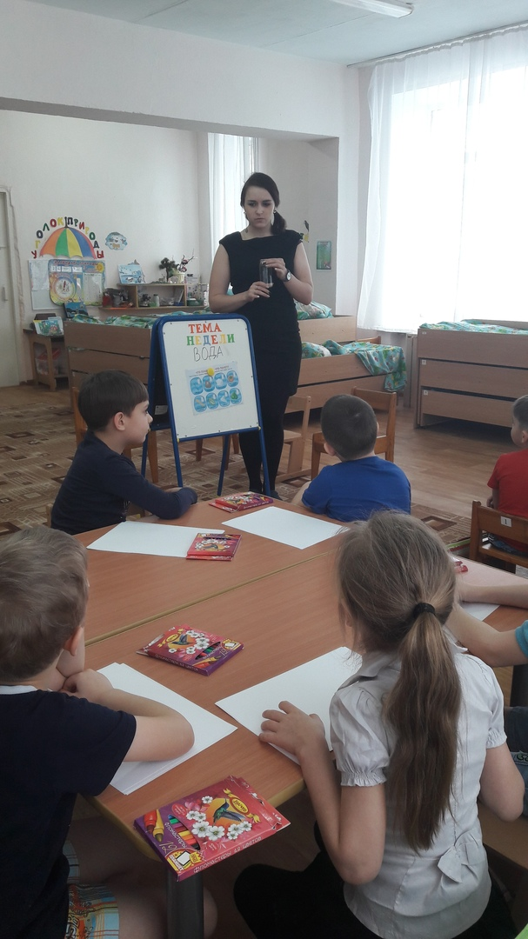
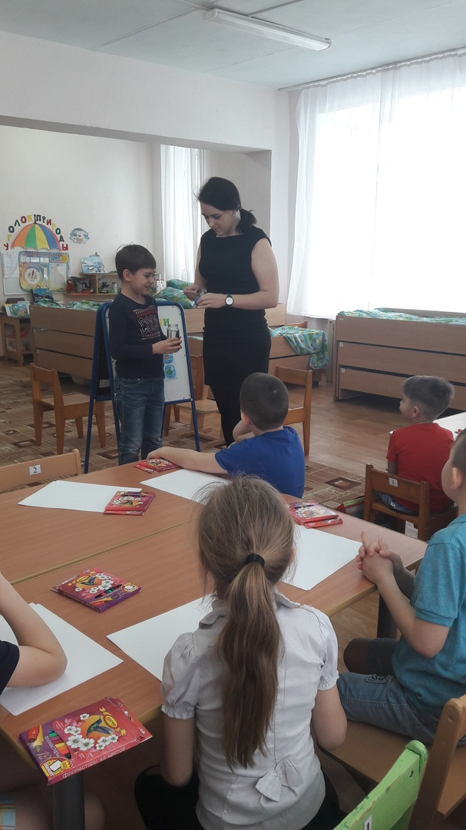
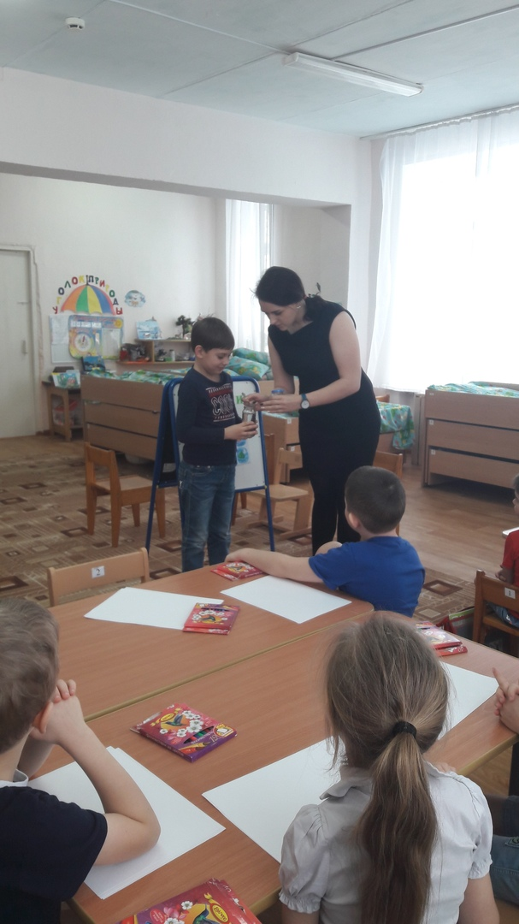

Slide 24
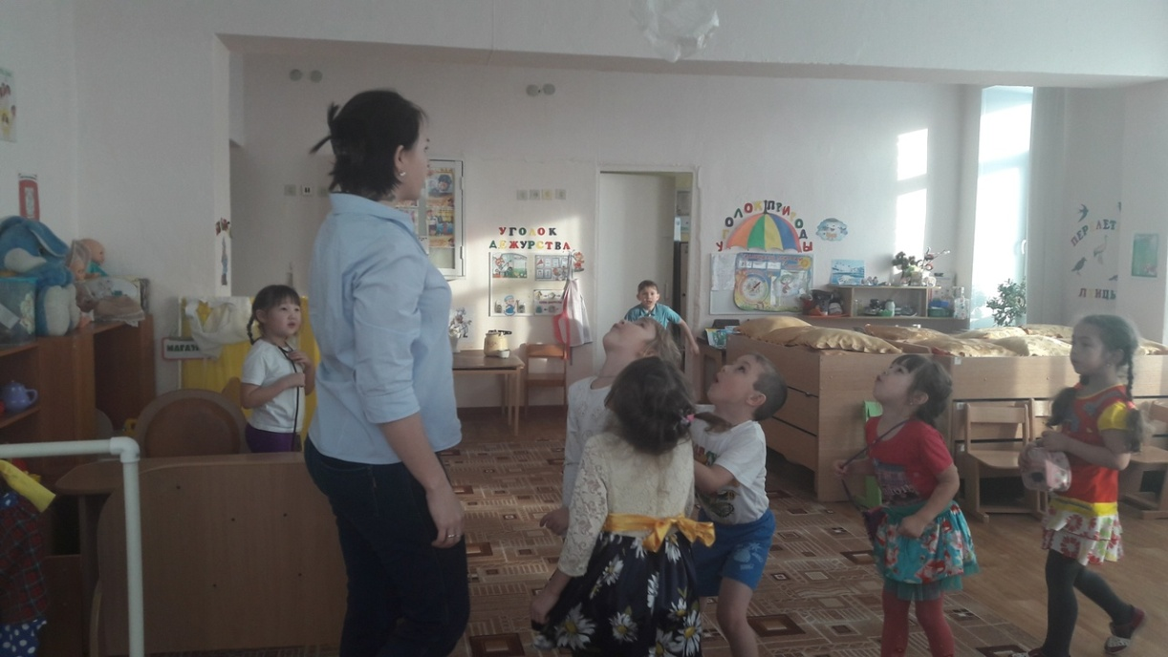
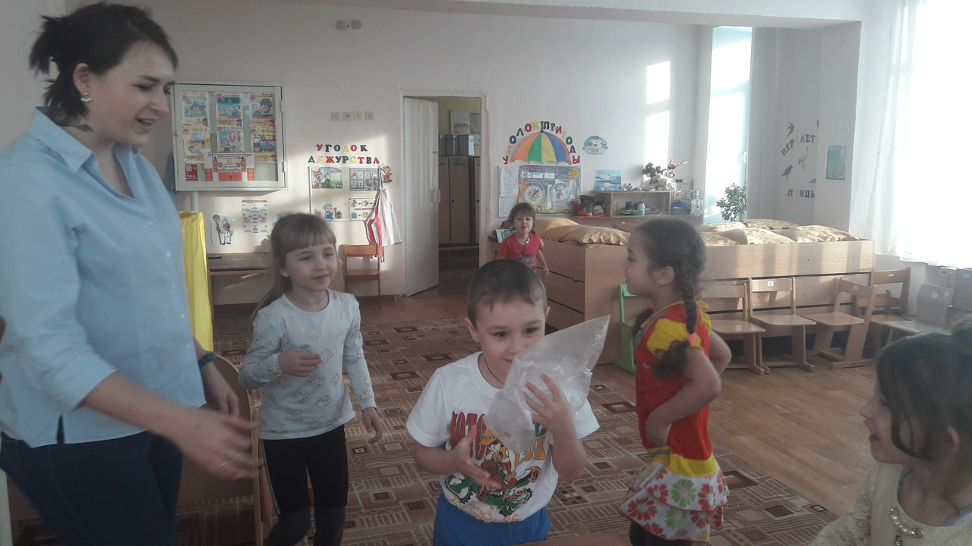


Slide 25


Предметно развивающая среда
«Лаборатория»

